Slide 1
LINHA DO TEMPO
Filosofia

Slide 2
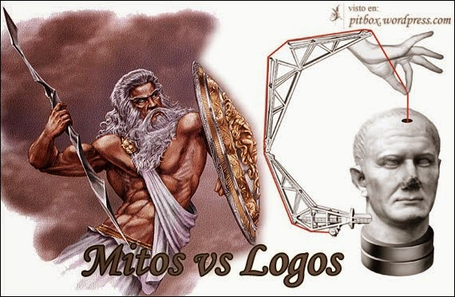

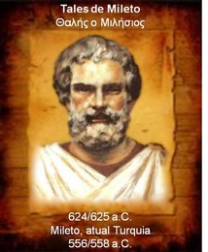
Características Gerais
Características Gerais
Cosmogonia;
Passado atemporal;
Genealogia, rivalidade ou alianças entre divindades;
Não se importa com contradições;
Cosmologia;
Passado, presente e futuro;
Elementos e causas naturais e impessoais;
Coerência, lógica e racionalidade;
Viagens marítimas;
Calendário laico;
Moeda, alfabeto;
Política, urbanização;
Humanização dos deuses;
Pai da Filosofia

Slide 3
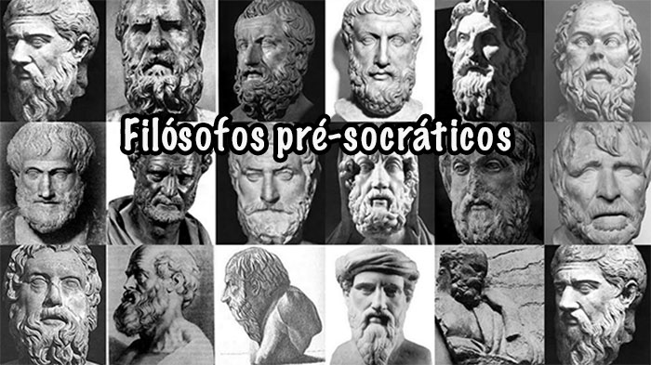
Também chamados de: Filósofos da natureza.
O que buscavam?
Com explicações cosmológicas...
  Identificar o princípio de todas as coisas (ARCHÉ).
  Arché → Origem;
  Phisys → Natureza;
  Logos → Razão;

Slide 4
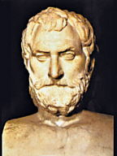
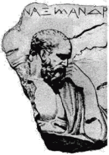
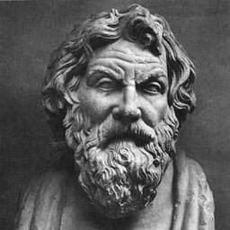
Os milésios – Escola de Mileto (Jônios)
Tales (624 – 546 a.c)
Arché → Água
Anaximandro (610 – 546 a.c)
Arché → Ápeiron
(Indeterminado)
Anaxímenes (585 – 528 a.c)
Arché → Ar

Slide 5
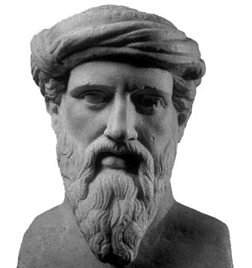
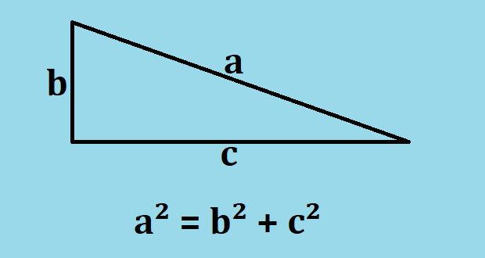
Os Pitagóricos
Pitágoras de Samos (610 – 546 a.c)
Arché → Número
Número = Medidas

Slide 6
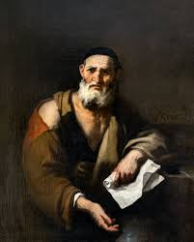
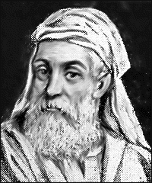
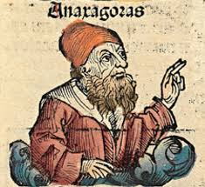
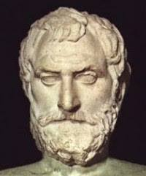
Os Atomistas - Pluralistas
Leucipo (Morte em 370 a.c)
Empédocles (495 - 430 a.c)
Arché → Átomos
Arché → Água – Ar – Terra – Fogo.
Anaxágoras (500 - 428 a.c)
Demócrito (460 - 370 a.c)
Arché → Homeomerias (sementes).
Arché → Átomos
Noús → Inteligência que governa tudo.

Slide 7
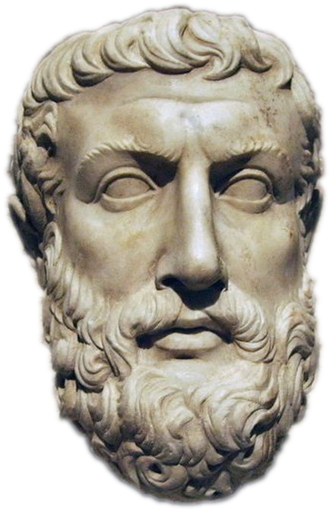
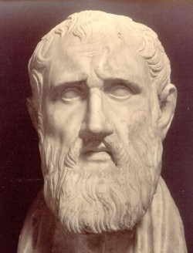

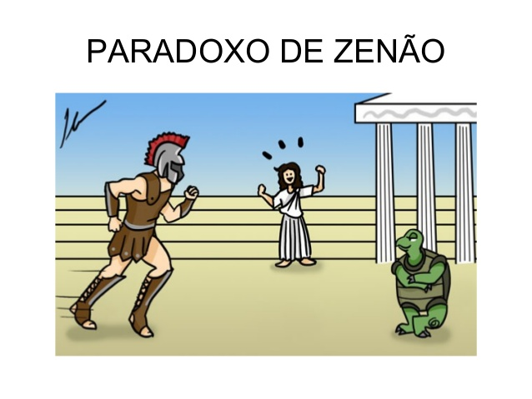
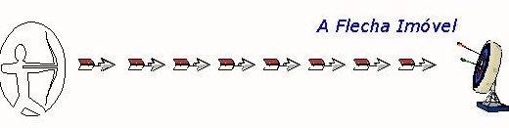


Os Eléatas
Parmênides de Eléia (530 – 460 ac)
Zenão de Eléia (490 – 430 a.c)
Ontologia → Estudo do ser
  “O que se move sempre está no mesmo lugar agora!”
  “O ser é, o não ser não é!”
Os paradoxos de Zenão de Eléia
Você é. Ontem, já passou, não existe, então é o “não ser”. Amanhã, não chegou, não existe, então é o não ser também.
O que é, é. O que não é, não é.

Slide 8
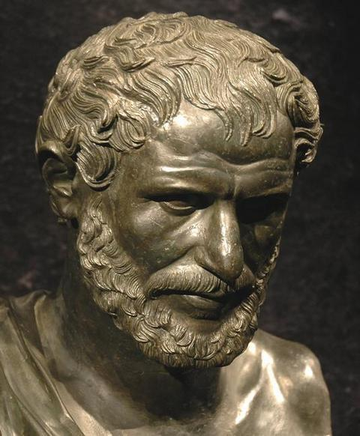
Os Efésios
Heráclito de Éfeso
  “Nenhum homem pode banhar-se duas vezes no mesmo rio... pois na segunda vez o rio já não é mais o mesmo, nem tão pouco o homem!”
Arché → Fogo
Fogo →Representa a mudança
Guerra de opostos (quente/frio – vida/morte...)
Tudo flui
Metafísica
Nada é permanente, salvo a mudança

Slide 9
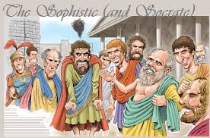
Sofistas e Sócrates
Investigação do Ser
Da Physis ao Ser
  Da Cosmologia á Antropologia
  O Ser (homem): Natural – Social - Político

Slide 10
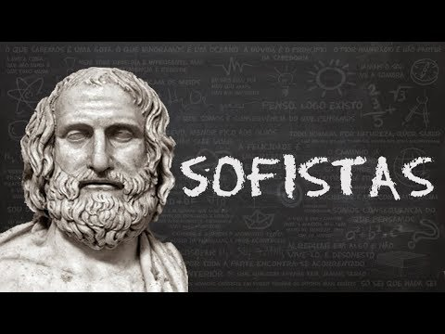
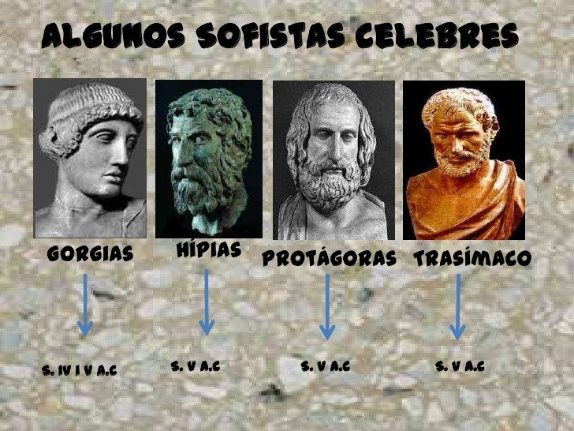
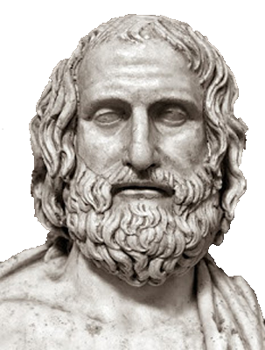
Os Sofistas
Grandes sábios
Mestres da oratória
Ensino da retórica;
Habilidades argumentativas;
Grandes pedagogos;
Remunerados;
Relativistas;
Céticos;
Subjetivos;
Protágoras de Abdera (481 – 411 a.c)
  “O homem é a medida de todas as coisas”

Slide 11
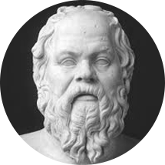
Sócrates
Sócrates (469 – 399 a.c)
“Conhece – te a ti mesmo”
“O homem tem que amar buscar a verdade”
Dialética
“Só sei que nada sei”
Não deixei nada escrito!
Ironia → Contradição;
Maiêutica → Parto (fazer nascer);
Acusado e condenado por corromper a juventude
Morte por envenenamento

Slide 12
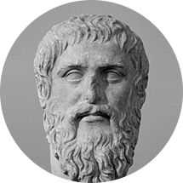
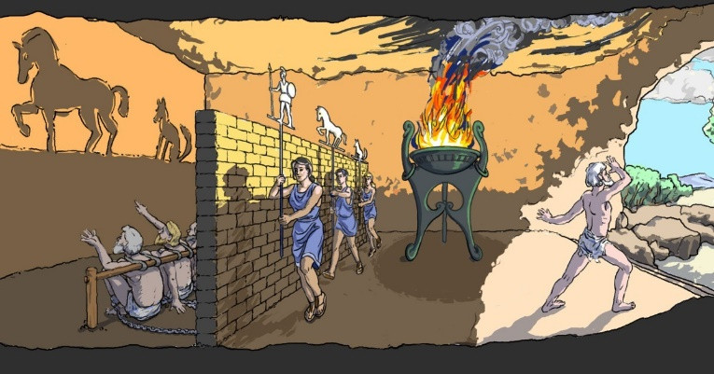
Platão
Platão (432 – 347 a.c)
Política Ideal → Filósofo rei
Epistemologia → Teoria do conhecimento
O conhecimento está na alma
Mundo Sensível:
  Distorcido – Sombras - Cópia – Imitação – Imperfeito - mutável;
Mundo Inteligível:
  Ideal – Harmônico – Belo – Eterno – imutável - Perfeito;
Amor platônico: Idealizado e não praticado.
Corpo (mortal) → Túmulo da alma
Alma (eterna) → Contem todo o conhecimento
Conhecer é reconhecer

Slide 13
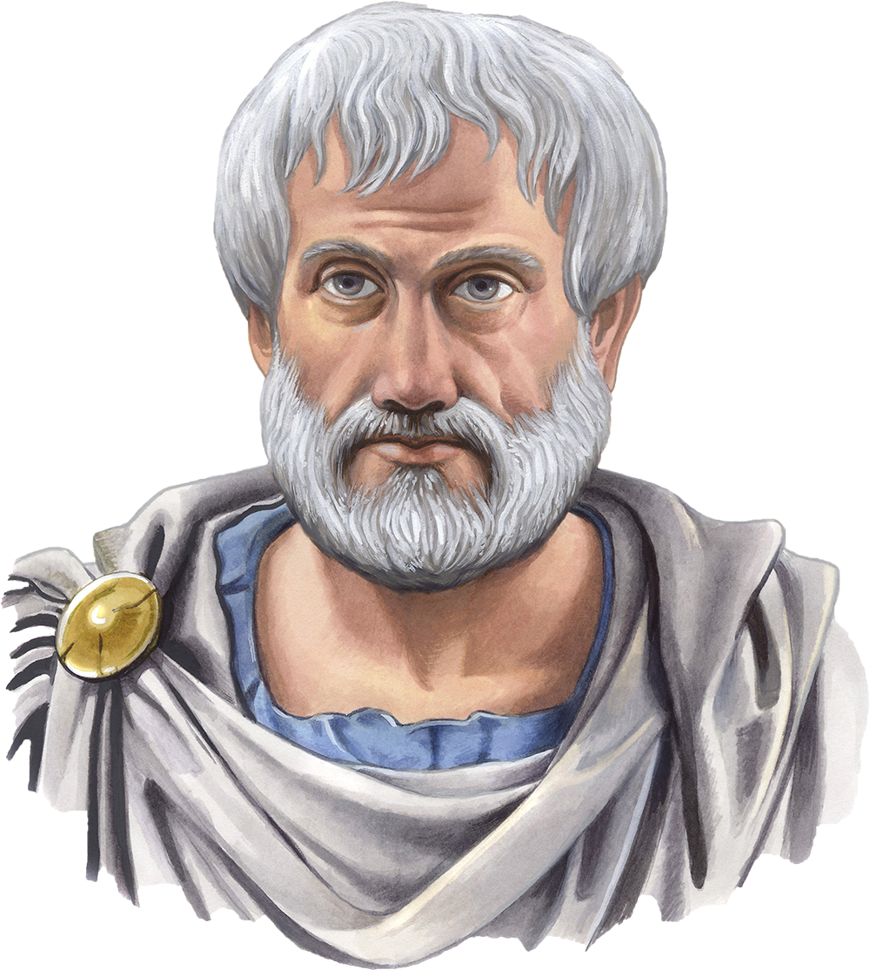
Aristóteles
Aristóteles (384 – 322 a.c)
Política: Bem comum.
“O homem é um animal político”.
Transformação do ser:
  Ato → Atualidade do ser;
  Potência → Capacidade de se transformar;
Ontologia (estudo do ser): Teoria da causalidade.
  Causa formal → O que é a coisa?
  Causa material → Do que é feita a coisa?
  Causa eficiente → Quem fez a coisa?
  Causa final → Para que serve a coisa?
Ética: Vida boa.
“EUDAIMONIA” → Felicidade.
Encontrada no caminho do meio (entre a falta e excesso).

Slide 14

Filosofia helenística
O que é o helenismo?
  Fusão cultural (oriente + ocidente);
  Busca pela Ataraxia (paz de espírito);
  Neutralizar as hostilidades;
Contexto histórico:
  Invasões macedônicas e romanas;
  Séc. IV a.c – III d.c;
  Transformações:
    Sociais;
    Políticas;
    Culturais;
Escolas helenísticas:
  Cinismo;
  Epicurismo;
  Ceticismo;
  Estoicismo;

Slide 15
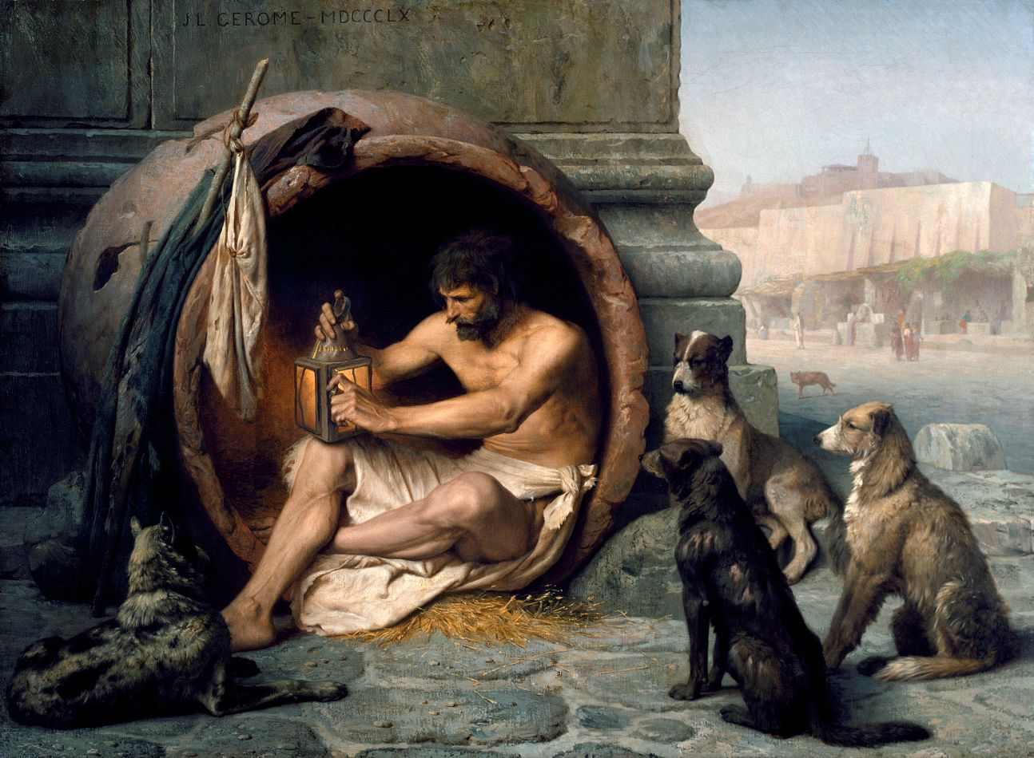
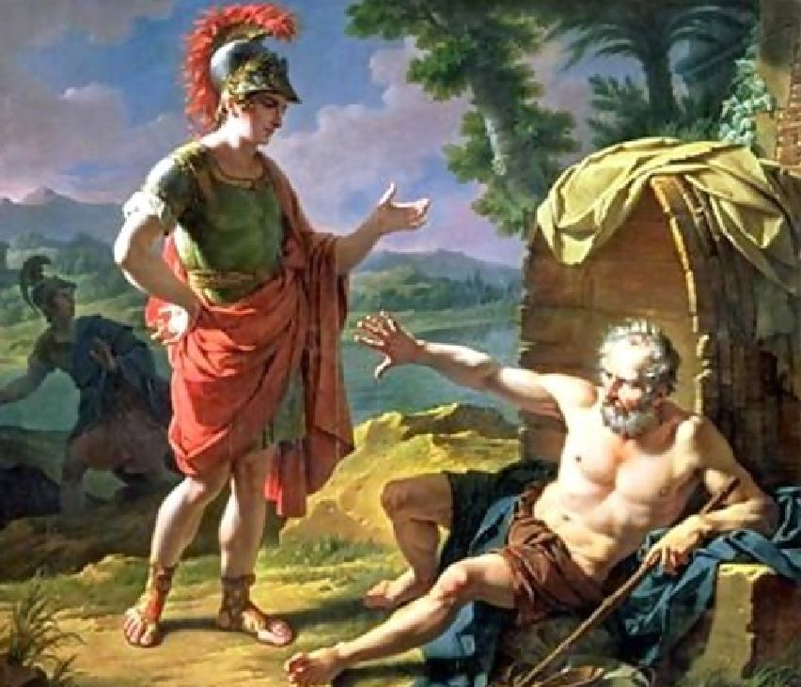
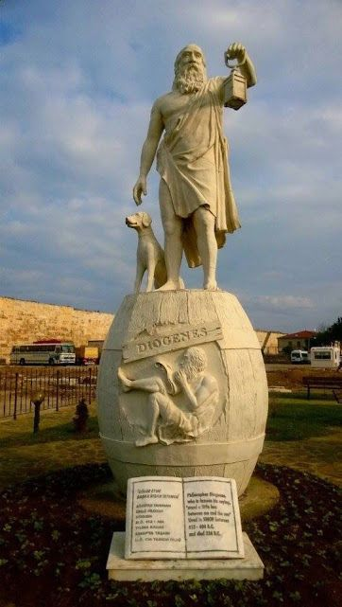
Cinismo
Cínico → Kynós = Cão;
A busca por aquilo que não é natural (bens materiais) causa perturbação;
Ataraxia → Desapego dos bens materiais;
Diógenes de Sínope (404 – 323 a.c)
Diógenes e Alexandre

Slide 16
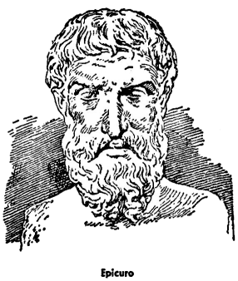
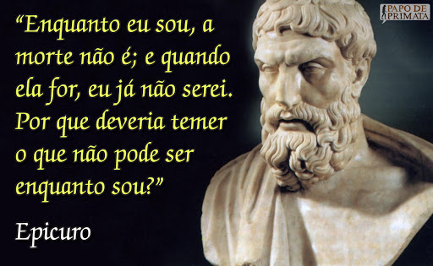
Epicurismo
Epicuro de Samos (341 – 270 a.c)
Epicureus:
  Valorização dos prazeres;
  Hedonismo → Prazer carnal (Sentidos);
Obs: Cuidado com a falta e o excesso de prazeres, ambos são danosos;
Ataraxia → Prazeres moderados;
E a morte?

Slide 17
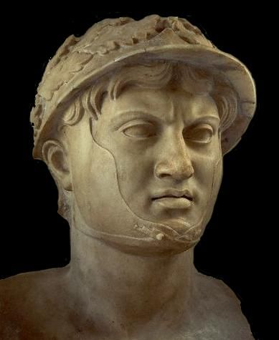

Ceticismo
Pirro de Élis (318 – 272 a.c)
Céticos:
  As verdades universais são inalcançáveis;
  A busca pelas certezas geram conflitos de teorias;
Ataraxia → Suspensão do juízo;
Suspensão do juízo

Slide 18
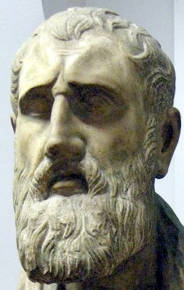
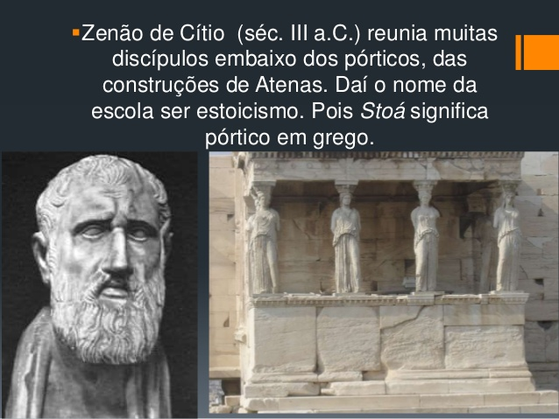
Estoicismo
Zenão de Cítio (334-262 a.c)
Estoicos:
  Ética orientada para a Virtude;
  Recusa das perturbações (do sofrimento e do prazer);
  Determinismo (ordem natural);
  Plano divino;
Ataraxia → Aceitação, conformação, adaptação...;
Influenciou o cristianismo

Slide 19

Filosofia Medieval
Contexto histórico
Processo do consolidação
Decadência do Império romano;
  Invasões bárbaras;
  Fragmentação política;
Edito de Milão (313 d.c) – Constantino.
  Liberdade de culto aos cristãos;
Edito de Tessalônica (380 d.c) – Teodósio.
  Cristianismo → Religião oficial;
Instituição:
  Igreja Católica Apostólica Romana;
  Poder espiritual (Indivíduo) e Político (Social);
Problemática:
  Saber Revelado x Saber Filosófico.
  Fé x Razão (Subordinada/justificativa).
Escolas Filosóficas Medievais:
  Patrística → Corpo eclesiástico católico (Pais) → Santo Agostinho;
  Escolástica → Universidades Cristãs → São Tomás de Aquino;
Influências:
  Platão – Aristóteles - estoicismo;

Slide 20
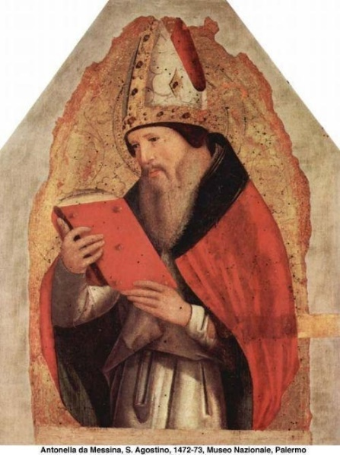
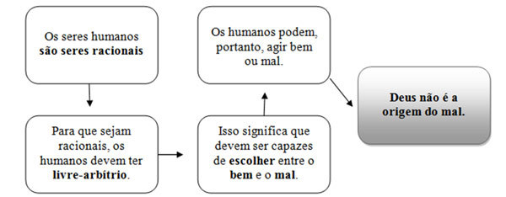
Filosofia Medieval
Santo Agostinho de Hipona (354 – 430)
Epistemologia (teoria do conhecimento)
Qual a origem do mal?
  Não é Deus! Pois...
Deus é...
  “Ser” pleno, perfeito, eterno, BOM (Sumo bem)...
  Criador Bom = Criaturas Boas.
  O “Mal Ontológico” (como um ser) não existe!
Como explicar o mal observado no mundo?
  O mal é o “não ser”, desvio, ausência do bem.
O mal...
  Proveniente do “livre-arbítrio”;
  Perversão da natureza humana;
  Pecado original;
  Distanciamento do bem;
Inspirou-se em Platão
Teoria da Iluminação → Epistemologia Agostiniana.
  Adaptação da teoria da Reminiscência (Platão);
Verdades eternas...
  Em nós;
  Infundidas por Deus na criação;
Interiorização...
  Oração – Confissão...
  Irradiação divina no intelecto humano;

Slide 21
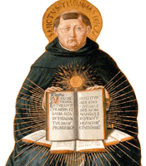
Filosofia Medieval
São Tomás de Aquino (1224 – 1274)
5 vias da existência de Deus
Inspiração aristotélica
1ª Via → O primeiro motor;
2ª Via → Causa eficiente;
3ª Via → Ser necessário e ser contingente;
4ª Via → Os graus de perfeição;
5 ª Via → A finalidade do ser;
Aproxima Fé e Razão

Slide 22
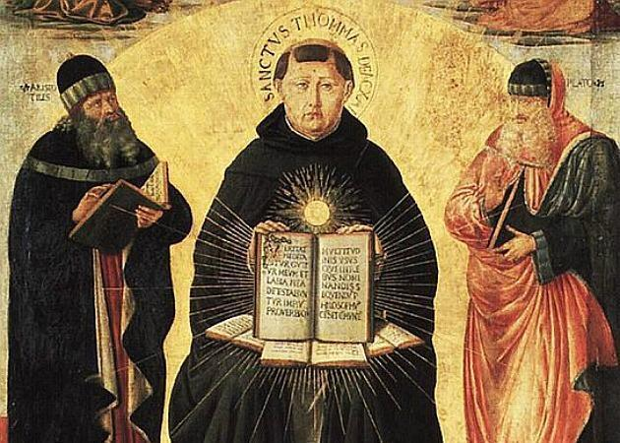
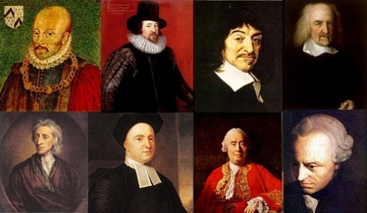
Período de transição
Pensamento Medieval
Pensamento Moderno
Idade Média (476 – 1453)
Idade Moderna (1453 – 1789)
Teocentrismo;
Aceitação;
Ascetismo;
Coletivismo;
Verdade Bíblicas;
Natureza Pecaminosa;
Homem = Erro;
Antropocentrismo;
Progresso;
Hedonismo;
Individualismo;
Verdades Científicas;
Natureza = Bela;
Homem = Apogeu;

Slide 23
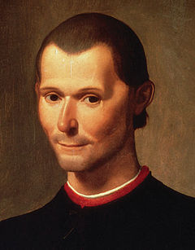


Nicolau Maquiavel
Nicolau Maquiavel (1469 – 1527)
Ciência política
Creio que seriam desejáveis ambas as coisas, mas, como é difícil reuni-las, é mais seguro ser temido do que amado.
Realismo político
Quando fizer o bem, faça-o aos poucos. Quando for praticar o mal, é fazê-lo de uma vez só.
Virtú = Energia
Fortuna = Sorte
Os fins justificam os meios

Slide 24
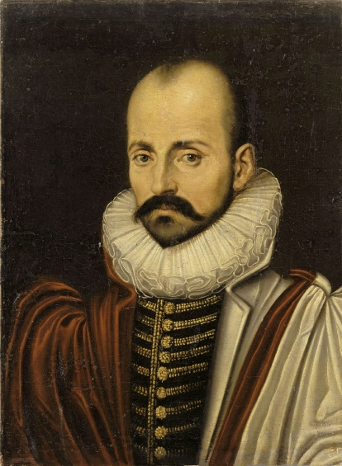
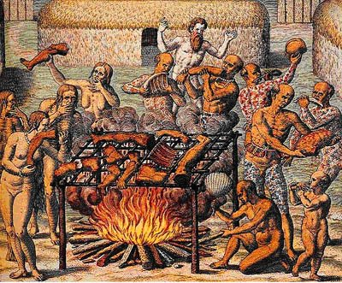
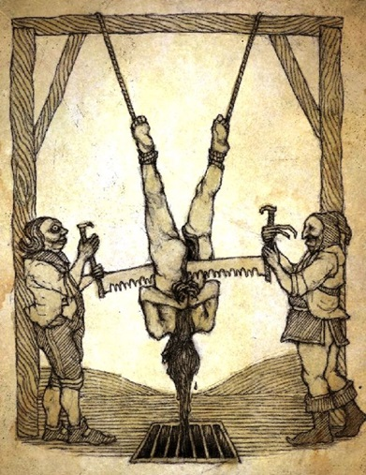
Michel de Montaigne
Michel de Montaigne (1533 - 1592)
O livre pensar: Escrita descompromissada;
Uma filosofia “sem amarras”;
  O que eu sei?
    Conhecimento não lapidado;
    Contraditório;
    Aberta a todos → Até crianças;
    Divertida;
“Filosofar é aprender a morrer”
Compreensão cultural;
Quem é o selvagem?

Slide 25
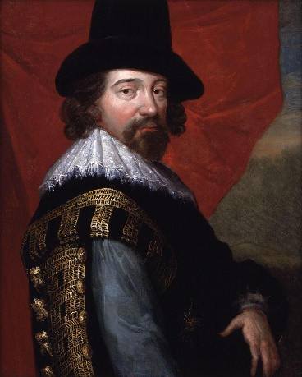
Francis Bacon
Limpar a mente (libertar-se) de vícios e ideias falsas (ídolos);
Ídolos da Tribo:
  Natureza das coisas misturada com a natureza humana;
Ídolos da Caverna:
  Pessoalidade, subjetividade... Sobre o intelecto;
Ídolos do Foro (Fórum ou Mercado):
  Linguagem ... Distorcer a realidade;
Ídolos do Teatro:
  Metafísica;
Francis Bacon (1561 - 1626)
“Conhecer é poder”
Poder sobre a natureza
Natureza, útil para nós
Objetificação da natureza
Método empírico indutivo

Slide 26
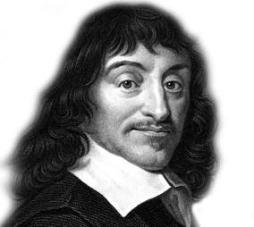
René Descartes
Método cartesiano:
1° - Evidência:
  Aceitar o que não pode ser colocado em dúvida;
2° - Divisão:
  Dividir para estudar individualmente;
3° - Ordem:
  Iniciar do mais simples ao mais complexo;
4° - Enumeração:
  Revisar todo o processo;
René Descartes (1596 - 1650)
Busca da verdade indubitável
Dúvida hiperbólica (metódica)
Não da para duvidar da dúvida
É preciso pensar para duvidar
Epistemologia (RACIONALISMO):
  Princípio do inatismo;
  Ideias nascidas com a razão;
  Conhecimento inabalável;
  Os sentidos nos enganam;
É preciso existir para pensar
“Penso, logo existo”

Slide 27
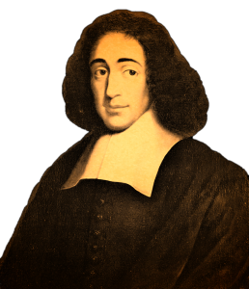
Baruch Espinosa
Alegria:
  “Passagem para um estado de maior potência do próprio ser”;
Vida:
  Balanço de POTÊNCIA;
  Ganho x Perda.
  Vida Morte.
Porque do Próprio ser?
  Particular;
  Se encantar e encantar seu próprio ser;
Ética → Virtuosidade:
  Esforço da preservação do ser.
Baruch de Espinosa;
(1632 - 1677)
O Deus de Espinosa:
  Imanente (Natureza);
    Monista – Panteísta;
  Substância única;
    Causa imanente;
  Deus = Natureza;
Link: https://www.youtube.com/watch?v=RDm_omL-moY

Slide 28


Contratualismo
Antes das instituições;
Antes das leis;
Igualdade;
  Desigualdades naturais (idade, sexo, força...).
Liberdade;
Sem noções ...
  Bem, mal, justo, injusto...
Civilizado;
Governado;
Institucionalizado;
Moralidade;

Slide 29
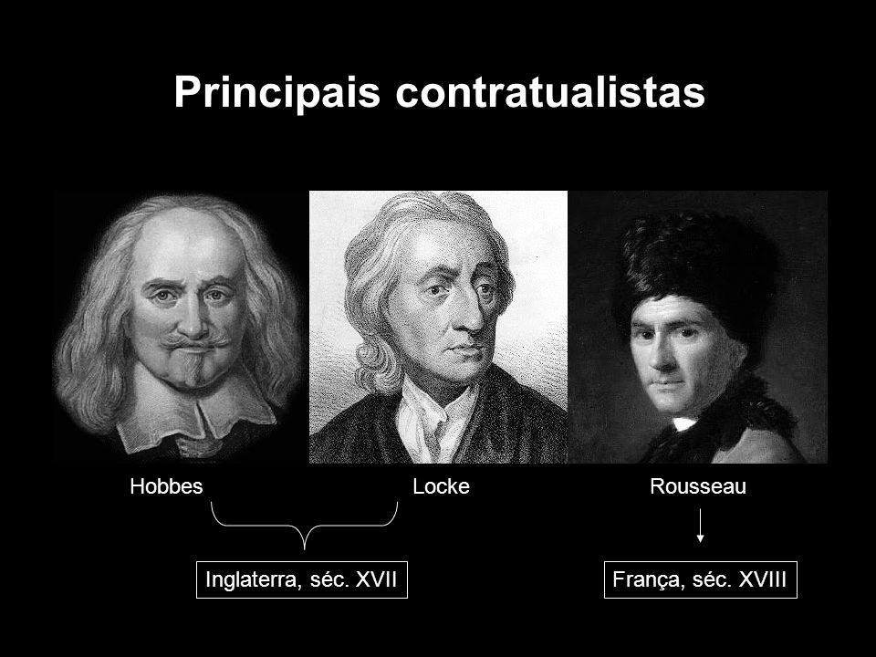
Contratualismo

Slide 30
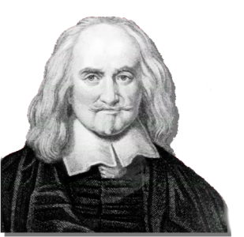
Thomas Hobbes
Thomas Hobbes; (1588-1679)
Pacto:
  Sem autogoverno;
  Sem liberdade original;
  Transferência de poderes...
  ...Soberano → Monarca;
  Estado Forte → Leviatã;
Estado de natureza:
  Perverso – Medo – “Mau”;
  Conflituoso;
  “O homem é o lobo do homem”;
  Guerra de todos contra todos;
Vida em perigo constante;
Contrato social: Submissão;

Slide 31
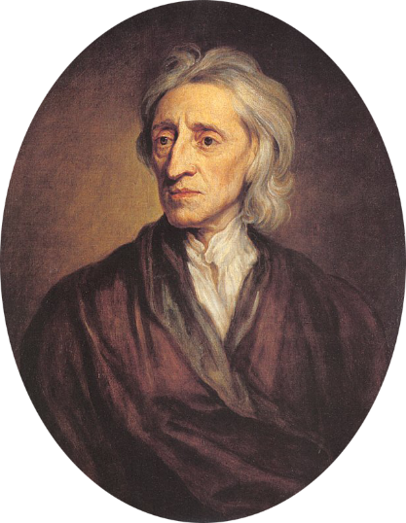
John Locke
John Locke; (1632-1704)
Estado:
  Legislativo → Leis e proteção a propriedade;
  Executivo → Aplicação das leis;
  Federativo → Defesa interna e externa;
  Estado Mínimo;
  Direito a rebelião → Legal;
Estado de natureza:
  Relativa paz;
Jusnaturalismo:
  Vida – Liberdade – Felicidade → Propriedade;
  Valorização do trabalho:
    Aquisição de propriedade;
    Questão monetária;
    Comércio de excedente;
Para que criar o Estado?
  Necessidade e conveniência;
  Juiz imparcial;
Contrato social: Consentimento;

Slide 32
John Locke
John Locke; (1632-1704)
Qualidade dos objetos.
Qualidades primárias (imanentes - objetivas):
  Figura – Mobilidade – Solidez;
Qualidades secundárias (sujeito – subjetivas):
  Cor – Odor – Sabor;
Ideias complexas:
  Varias ideias simples;
Epistemologia
Oposição ao inatismo e a metafísica;
  Todo conhecimento é baseado na experiência;
  Os sentidos são a via única para a episteme;
  Razão (mente):
    Depósito de conhecimentos sensoriais;
    “Tábula rasa” → folha em branco.

Slide 33
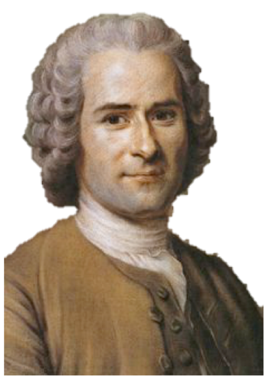
Jean-Jacques Rousseau
Contrato Social: Democracia.
  “Vontade Geral”;
  Soberania do Povo;
  O governante → Representante da vontade geral;
Rousseau; (1712-1778)
O Estado de Natureza:
  “O bom selvagem”: Amor próprio e compaixão;
  Propriedade privada → Origem da desigualdade;
Via educação

Slide 34
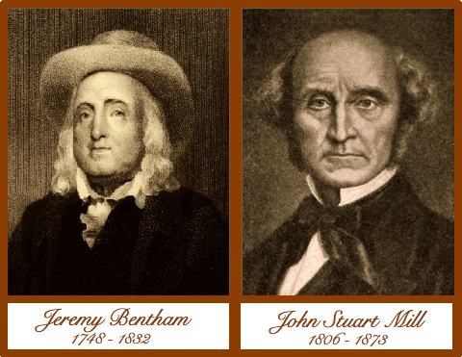
UTILITARISMO
Ética utilitarista:
  Teleológico;
  Cálculo ético;
  Toda ação deve proporcional maior quantidade de prazer para os envolvidos.
https://youtu.be/PsHCSagLtmE

Slide 35

Immanuel Kant
Inicia na experiência;
Termina na razão;
A Priori – Ideias puras
A Posteriori - Experiência
Kant; (1724-1804)
Criticismo
Epistemologia:
Síntese epistemológica;
“ A razão sem experiência é vazia, a experiência sem razão é cega”.
EMISSÃO DE JUÍZOS:
  Formas de conhecimento;
  Conexão de Dois Conceitos:
    Sujeito + Predicado.
Analíticos A Priori;
Sintético A Posteriori;
Sintético A Priori;

Slide 36
Immanuel Kant
Kant; (1724-1804)
Revolução copernicana
Fenômeno:
  Existe;
  Empírico;
  Ciência;
Dos Pré-socráticos a Kant:
  Homem procurando a essência das coisas;
  O objeto era o centro;
Com Kant:
  Homem ao centro;
  Investigação das coisas como elas se apresentam (fenômeno);
Númeno:
  Talvez exista;
  Metafísico;
  Ultrapassa os
  Limites da razão;

Slide 37

Immanuel Kant
Ética Kantiana
O que é esclarecimento?
DEONTOLÓGICA
Princípio do Dever;
  Ação → Norma Universal;
  “Aja de tal forma, que sua ação seja uma norma universal”;
Dever pelo dever → Razão;
Imperativos Hipotéticos:
  Paixões – Inclinações;
  Meio para o objetivo;
Ética Kantiana → Imperativos categóricos;
Vivemos em uma época esclarecida?
  Não! Vivemos um período de esclarecimento.
Menoridade:
  Tutela;
Maioridade:
  Autonomia;
Uso público da Razão.

Slide 38


Georg Wilhelm Friedrich Hegel
Hegel; (1770-1831)
Idealismo hegeliano
Zeitgeist → Espírito de época;
  Espírito = “Consciência”;
Homem:
  Filho de seu tempo;
  Ser Histórico;
Existência:
  Real e dinâmica;
  Constante “Devir”;
Dialética Histórica (hegeliana) → “Realidade”;
  Conflito de opostos;
  Tese – Antítese – Síntese.
Tese:
  Ideia aceita;
Antítese:
  Ideia que faz oposição;
Síntese:
  Resultado;

Slide 39






Karl Marx
Marx; (1818-1883)
Materialismo histórico e dialético

Slide 40


Friedrich Wilhelm Nietzsche
Nietzsche; (1844-1900)
Niilismo Nietzscheano:
  Pautado em valores;
  Símbolo da decadência humana.
Apolíneo → Razão...
Dionisíaco → Emoção...
As muletas metafísicas:
  Vida apoiada no “nada”;
  Deuses com pés de barro;
  Criados pelo homem;
  Empoderados pelo homem;
Limitam a Vida.
Culpados pela tragédia moral.
Moral do Escravo/Rebanho:
  Piedade – Bondade – Caridade...
Moral do Senhor:
  Alegria – Criatividade – Afirmação da Vida...

Slide 41


Friedrich Wilhelm Nietzsche
Nietzsche; (1844-1900)
Força/Seres Reativos: Fracos
  Frear – Reagir a vontade de potência;
Transvaloração:
  Superação da moral vigente;
Força/Seres Ativos: Fortes
  Sem limitações morais;
  Sempre querer/Ter/Conquistar/Vencer...

Slide 42


FENOMENOLOGIA
Edmund Husserl; (1859-1938)
Retorno as coisas mesmas (Fenômeno);
Toda consciência é consciência de algo;
Não há separação entra a Consciência e as Coisas;
Aquilo que não temos consciência, não existe;
A consciência é Intencional → Significado das coisas;
Superação entre razão e experiência;
Valorização da experiência cognitiva (Conhecimento);

Slide 43

Filosofia e Psicanálise
Sigmund Freud;(1856-1939)
Organização da consciência
Consciente: Informações das quais você está ciente;
Psicanálise:
Objeto de estudo → Inconsciente;
Pré-consciente: Memórias acessíveis;
Inconsciente: Informações excluídas do consciente - Lembranças traumáticas;
Inconsciente:
  Manifestação do ser enquanto ser;
ID
EGO
SUPEREGO
Métodos:
  Sonhos (Onírico);
Inconsciente total;
Caótico;
Trancado;
Busca libertação;
Pulsões de vida/morte;
Libido;
Estrutura física;
Mundo real;
Lógico/Racional;
Balanço;
Abastecido pelo ID;
Juiz;
Pensamento;
Leis/valores;
Orgulho...
Amor...
culpa...
Energias:
  Vida → Libído (desejo);
  Morte → ?

Slide 44

FENOMENOLOGIA
Maurice Merleau Ponty; (1908-1961)
  FENÔMENO E CORPO:
  “O membro fantasma” e o “corpo vivido”:
    O amputado “sente” o membro perdido;
    O corpo não é uma máquina;
    Membro → Ligado a vontade do indivíduo;
    Nunca um mero corpo → Corpo vivido;
https://youtu.be/_UQJYCLC-7Q

Slide 45


Slide 46




EXISTENCIALISTAS
sartre
Heidegger
nietzsche
soren kierkegaard
simone

Slide 47
EXISTENCIALISTAS
soren Kierkegaard: (1813 – 1855)
  FÉ: Ética vertical.
    Guia na hora da escolha;
Estrutura:
  Liberdade de escolha;
  Busca por propósito;
Existência:
  Realidade singular;
Valorização do Indivíduo:
  Subjetivo;
  Angústia – Apreensão;
    Senso de Responsabilidade.
    A escolha é sua!!!

Slide 48
EXISTENCIALISTAS
Jean-paul sartre: (1905-1980)
“O existencialismo é um humanismo”
“A existência precede a essência”
“O homem está condenado a ser livre”
“O homem é o ser pelo qual o nada veio ao mundo”
Escolha → Angústia
Não há um determinismo
Má-fé

Slide 49


EXISTENCIALISTAS
Simone de Beauvoir: (1908-1986)
O sentido do ser:
  Atado ao tempo (seres temporais);
  Lançados num mundo em progresso (preexistente);
  Envolvemo-nos no mundo;
  Projetamo-nos para diferentes futuros possíveis;
  Nós definimos nossa existência;
DASEIN: “Ser aí”;
Martin Heidegger: (1889-1976)

Slide 50



Slide 51


FILOSOFIA DA CIÊNCIA
Karl Popper: (1902-1994)
Paradigma:
  Teoria;
Incomensurabilidade do Paradigma;
  Importância da teoria;
O que é Ciência?
  Não há verdades absolutas!
  Toda ciência é conjectural;
Ciência Normal:
  (acúmulo de dados);
Leis Científicas:
  Hipotéticas – Provisórias.
Anomalia:
  Crise do Paradigma (Transição);
Ciência Extraordinária (Anormal):
  Novo Paradigma;
Falsificacionismo:
  O motor da ciência.
REVOLUÇÃO CIENTÍFICA
https://youtu.be/zbNhnXWJqaQ
Thomas Kuhn: (1922-1996)

Slide 52

Pós-Modernismo
Michel Foucault: (1926-1984)
Arquitetura de vigilância;
Aplicação na sociedade;
Aperfeiçoa o exercício do poder (Controle);
Adestra, condiciona e educa;
Cria seres úteis e dóceis;
A força está em não intervir;
É primordial que saibam que estão sendo vigiados;
Exerce um poder sutil;
Foucault – Poder:
  Exerce em rede (complexa);
  Todas as partes;
  Provem de todos os lugares;

Slide 53


Hannah e Habermas
Hannah arendt: (1906-1975)
CONSENSO!!!
A Banalidade do mal:
  Racionalização extremada:
  Obediência cega as leis;
  Uso de técnicas;
  Recursos jurídicos;
  Relações de poder;
  Razão instrumental:
A falta da reflexão (pensar):
  banalidade do mal.
Razão comunicativa;
Razão instrumental;
Ação comunicativa;
Esfera Pública;
Mundo da Vida;
Mundo do Sistema;
Habermas: (1929)

Slide 54


